Slide 1
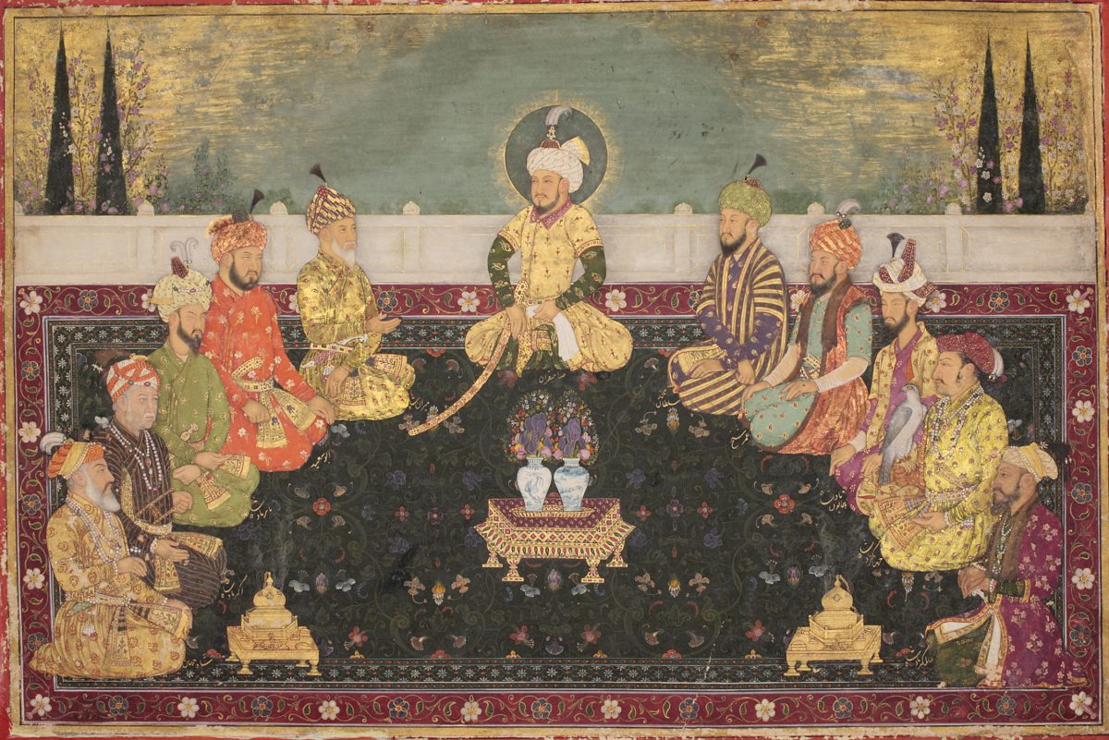
Индия в эпоху Великих Моголов
100ballnik.com

Slide 2
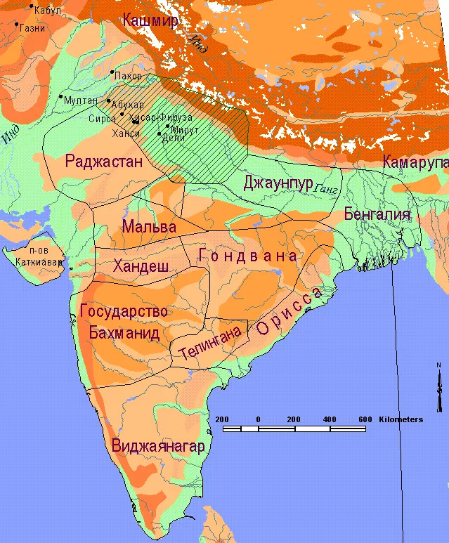
1. Империя Великих Моголов
К началу XVI в. на территории Индии существовало множество княжеств, во главе их стояли раджи.
Делийский султанат, столь могущественный в XIII—XIV вв., к началу XVI в. утратил часть территории и сильно ослабел.
100ballnik.com

Slide 3
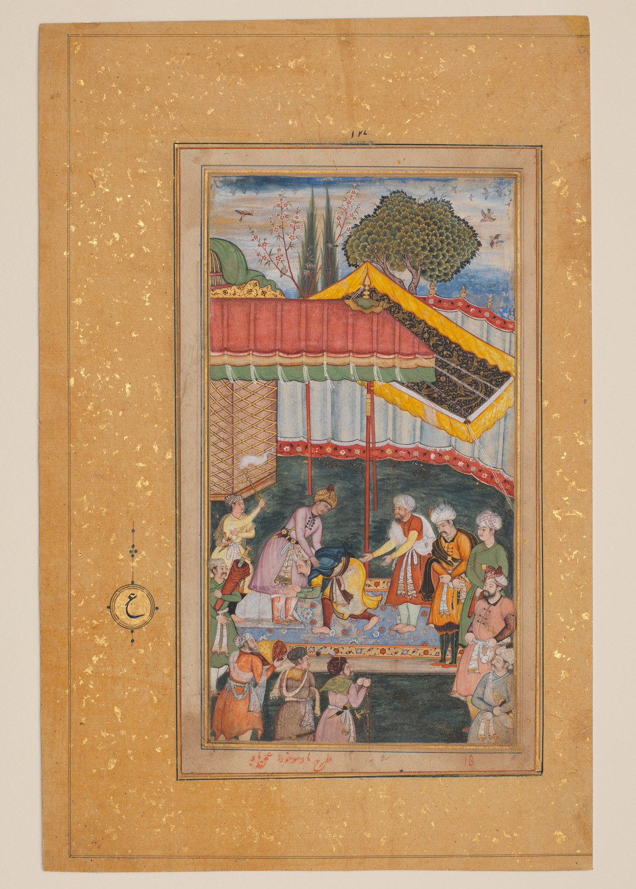
1526 г.
– основание империи Великих Моголов в Индии.
Падишах – название императора в империи Великих Моголов.
Бабур – основатель империи Великих Моголов
100ballnik.com

Slide 4
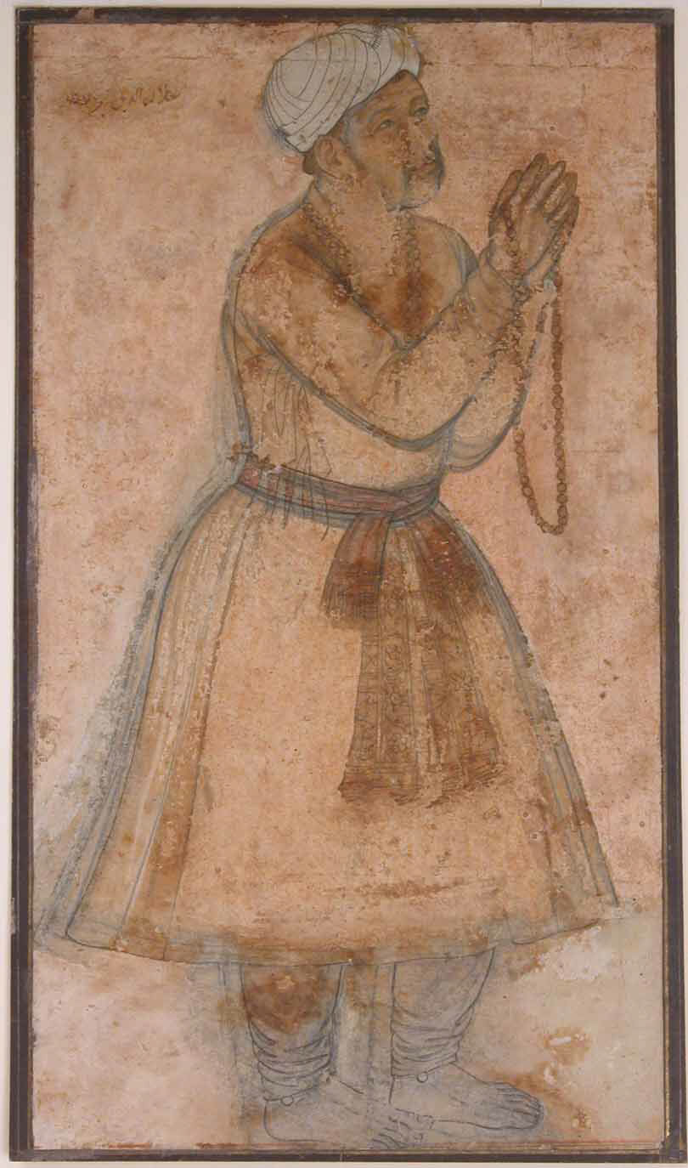
Акбар (1556—1605),
в период правления которого империя достигла наивысшего расцвета.
Реформы Акбара: принцип «мир для всех».
100ballnik.com

Slide 5
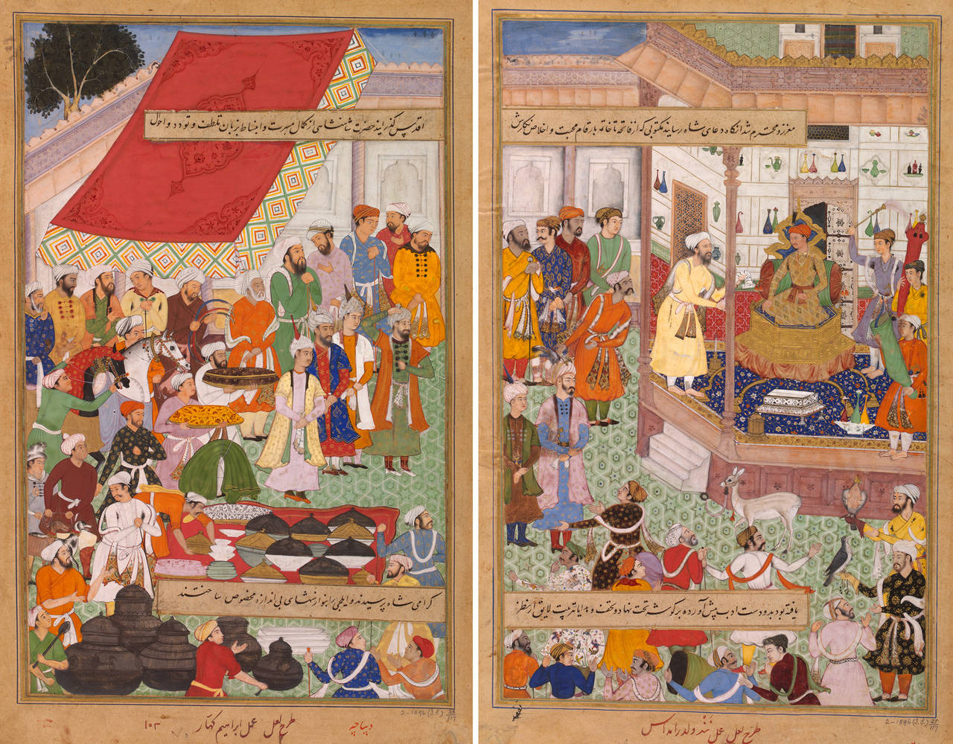
Акбар
(1556—1605), в период правления которого империя достигла наивысшего расцвета.
Реформы Акбара: принцип «мир для всех».
100ballnik.com

Slide 6
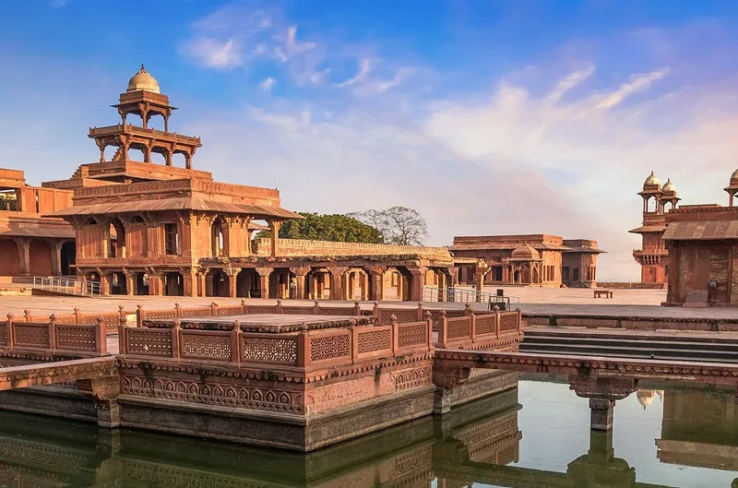
Фатехпур-Сикри - резиденция Акбара
Город и муниципальный район в районе Агры штата Уттар-Прадеш в Индии, столица Им-
перии Великих Моголов во время правления Акбара I. Потерял этот статус после переезда правителя в Лахор. С 1986 г. древний город Фатехпур-Сикри является объектом Всемир-
ного наследия ЮНЕСКО.
100ballnik.com

Slide 7
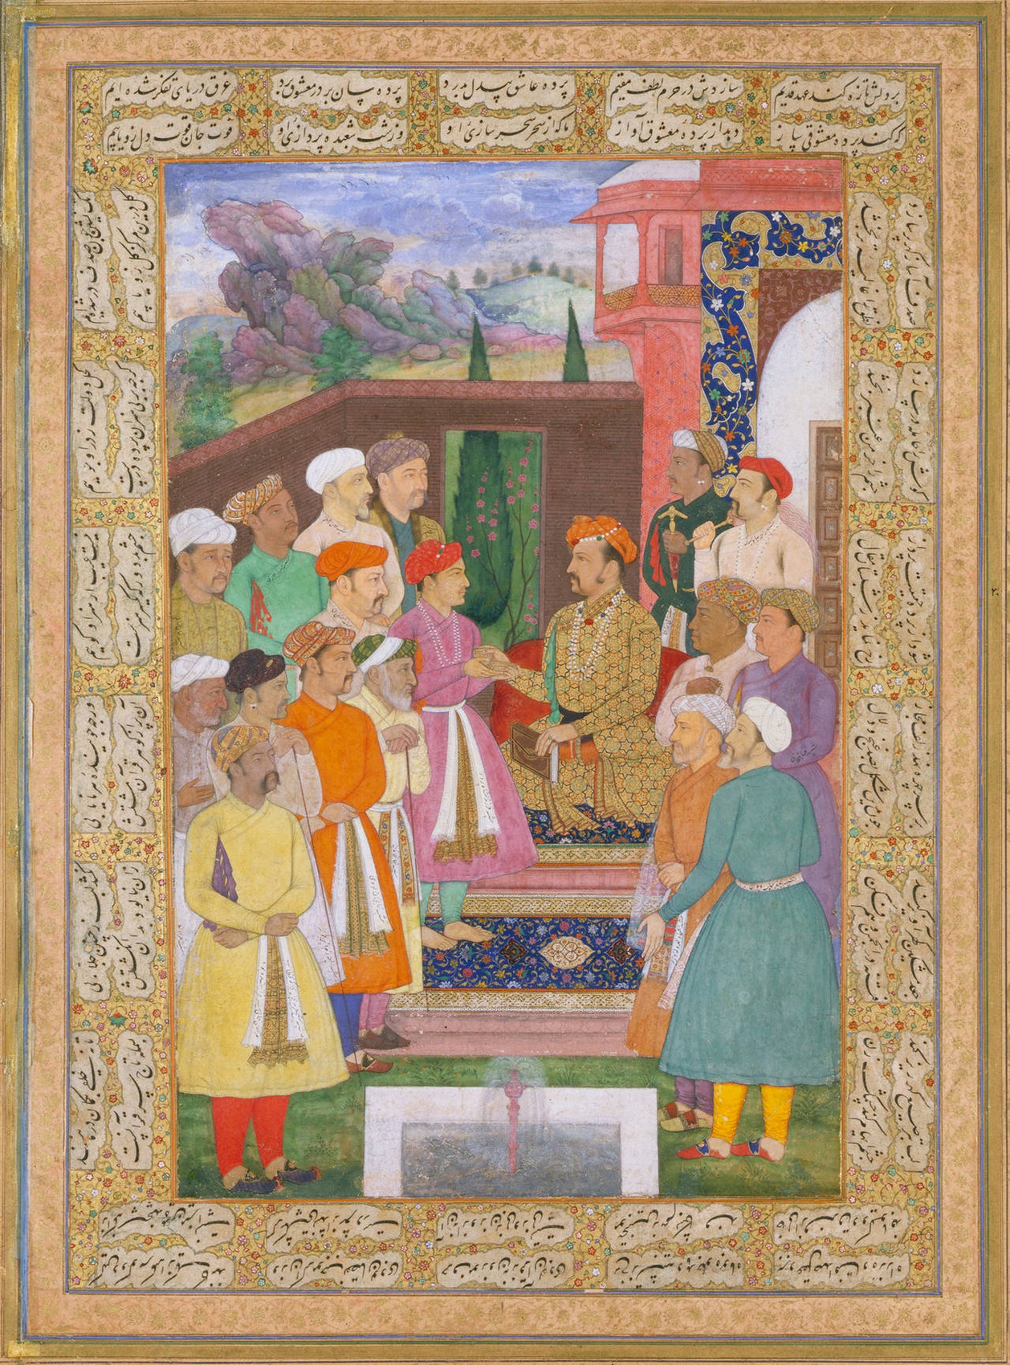
При Джахангире и Шахе Джахане - империя достигла вершины могущества.
В стране процветали земледелие, торговля и ремёсла.
Однако положение индусов в империи стало ухудшаться.
Шах Джахан прекратил строительство индуистских храмов, облагал немусульман налогами и поощрял обращение в ислам.
100ballnik.com

Slide 8
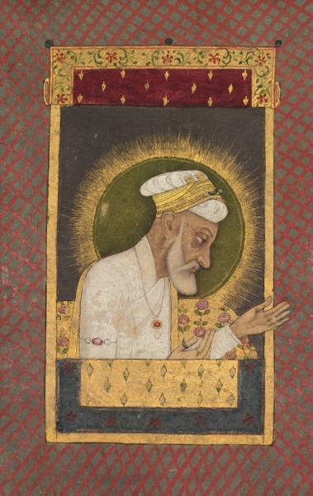
2. От расцвета к распаду
В правление Аурангзеба (1658-1707) империя Великих Моголов достигла максимальных размеров, включив почти весь полуостров Индостан (кроме южной оконечности).
100ballnik.com

Slide 9
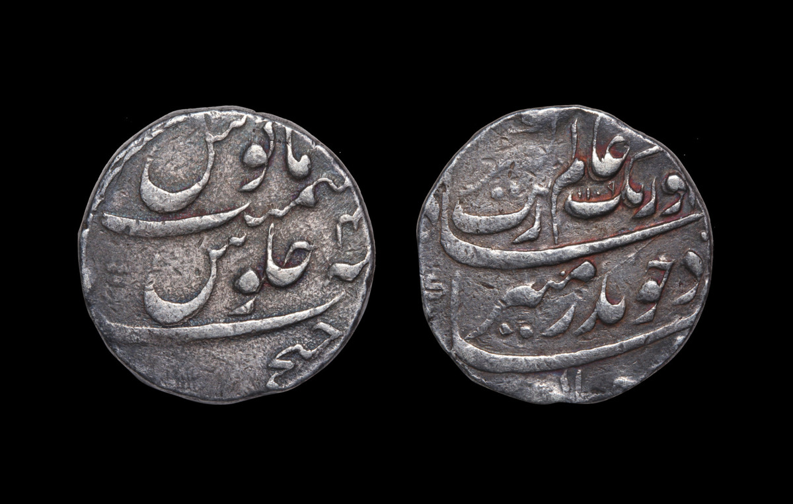
Реформы
Для увеличения доходов казны Аурангзеб вводил новые таможенные пошлины, при этом для индусов они были в два раза выше, чем для мусульман.
Для спасения крупных феодалов от разорения - неоднократно освобождал их от уплаты долгов ростовщикам.
100ballnik.com

Slide 10
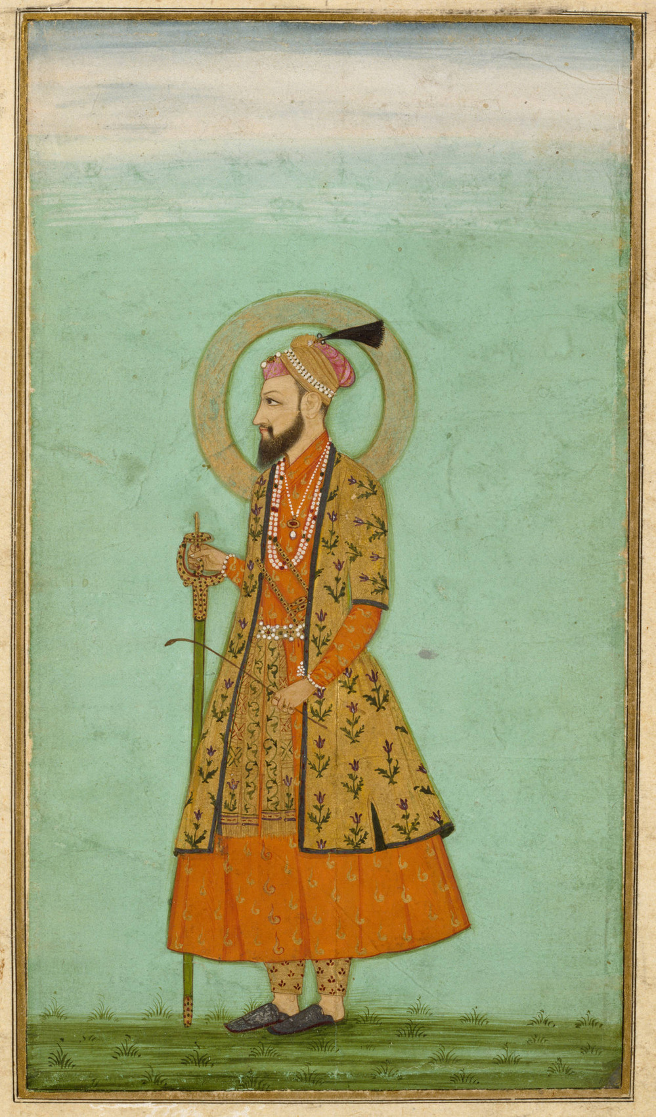
Реформы
В религиозной политике Аурангзеб проводил антииндуистскую политику.
В 1664 году он запретил восстанавливать разрушенные индуистские храмы, а с 1669 года запретил строительство новых.
В 1679 году, несмотря на резкие протесты, он снова ввёл джизью - подушный налог, которым облагались все немусульмане.
100ballnik.com

Slide 11
Реформы
В религиозной политике Аурангзеб проводил антииндуистскую политику.
В 1664 году он запретил восстанавливать разрушенные индуистские храмы, а с 1669 года запретил строительство новых.
В 1679 году, несмотря на резкие протесты, он снова ввёл джизью - подушный налог, которым облагались все немусульмане.
100ballnik.com

Slide 12
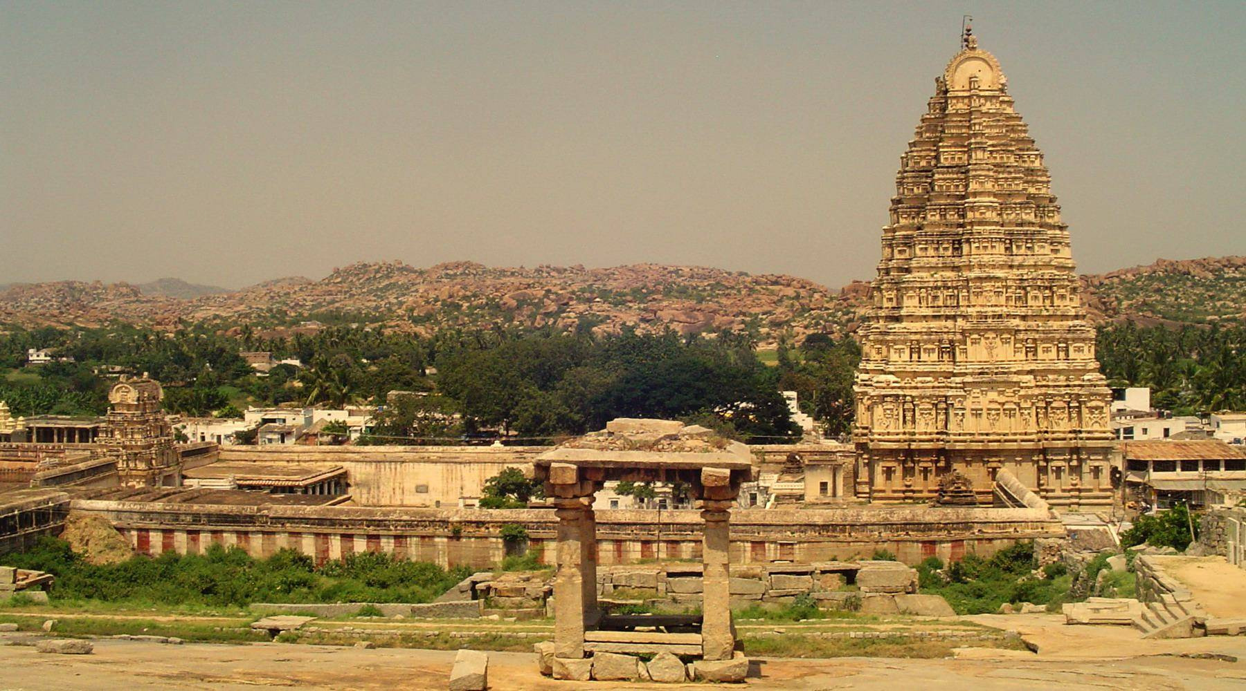
Храм Вирупакши в Хампи, посвящённый Шиве.
100ballnik.com

Slide 13
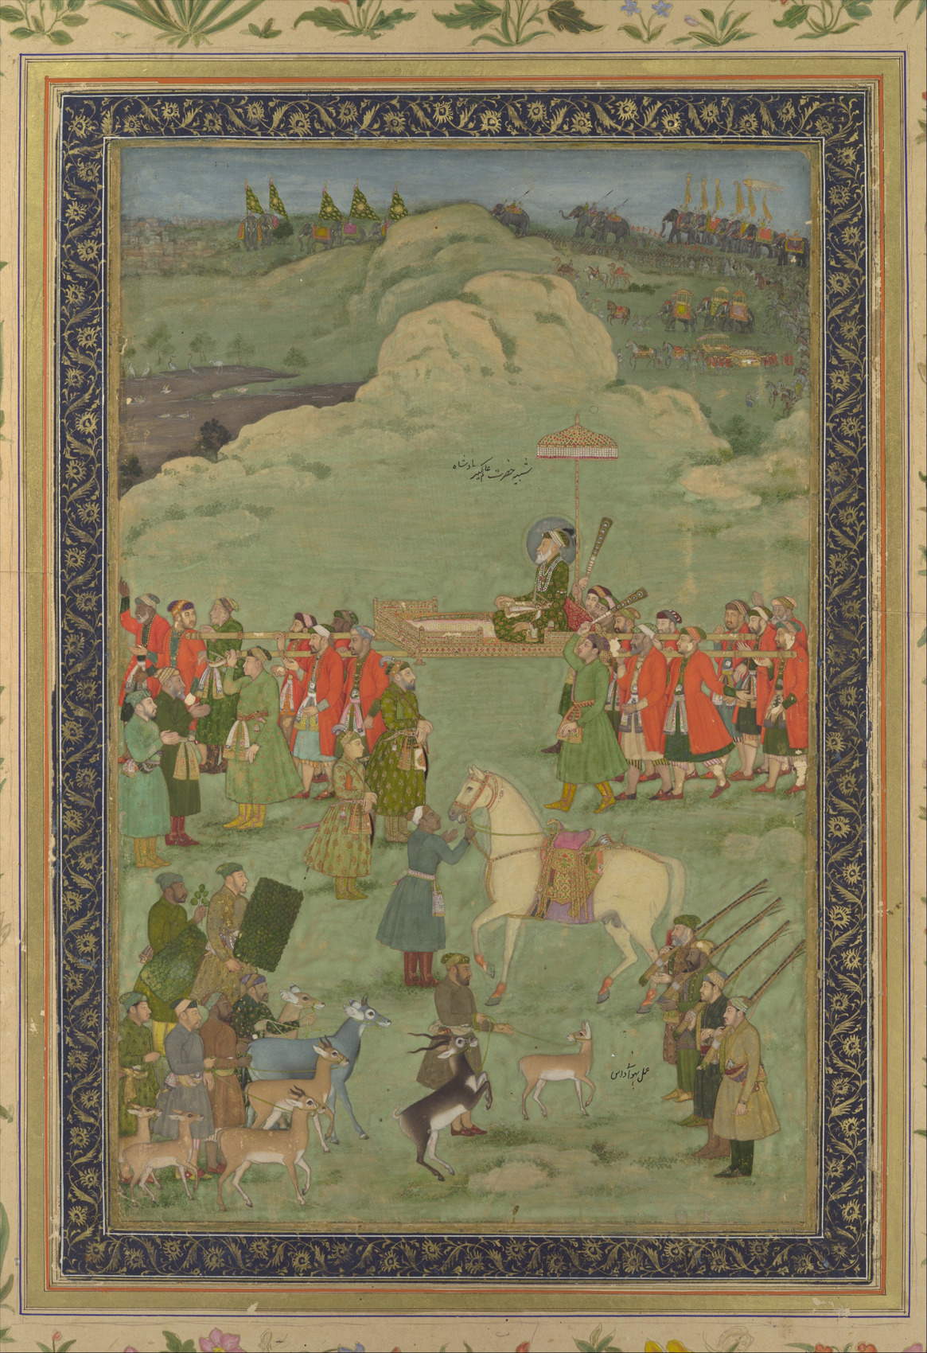
На рубеже ХVII-ХVIII вв. многие провинции стремились отделиться от империи.
Власть падишаха слабела, раджи чувствовали себя полновластными хозяевами.
100ballnik.com

Slide 14
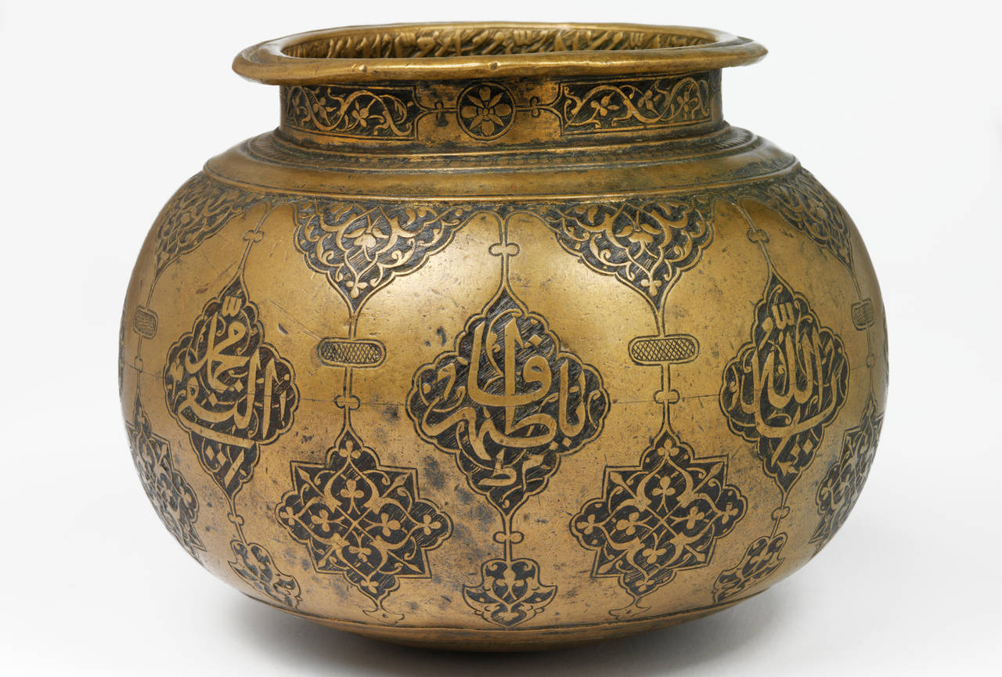
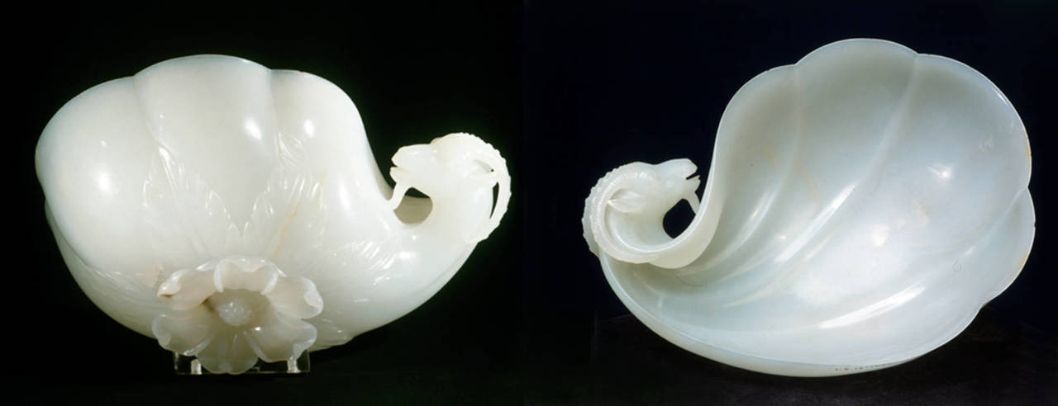
3. Культура империи Великих Моголов
Сложилась уникальная культура, которая сочетала индийские буддийские традиции и мусульманские обычаи, а также впитала особенности персидской и тюркской культур.
Это проявилось в разных сферах: архитектуре, искусстве, литературе и религии.
100ballnik.com

Slide 15
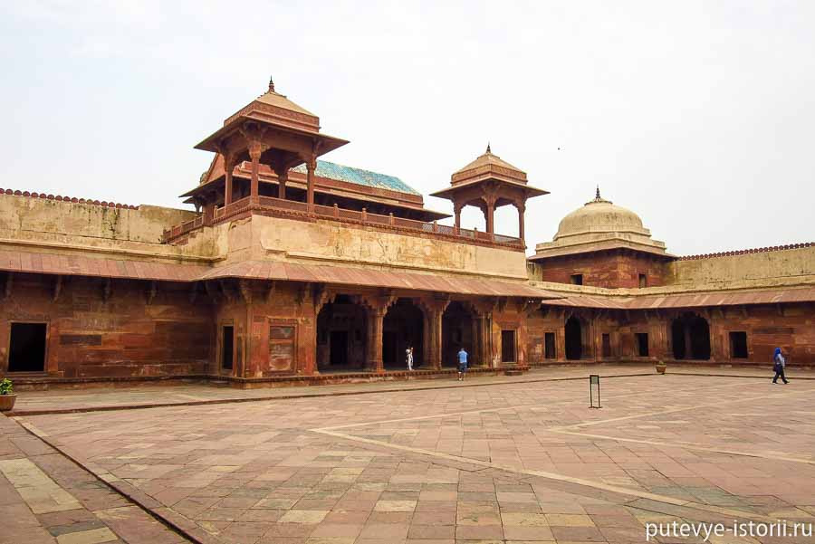
Город Фатехпур-Сикри, воздвигнутый по воле Акбара недалеко от Агры и в 1571-1585 гг. являвшийся столицей.
100ballnik.com

Slide 16
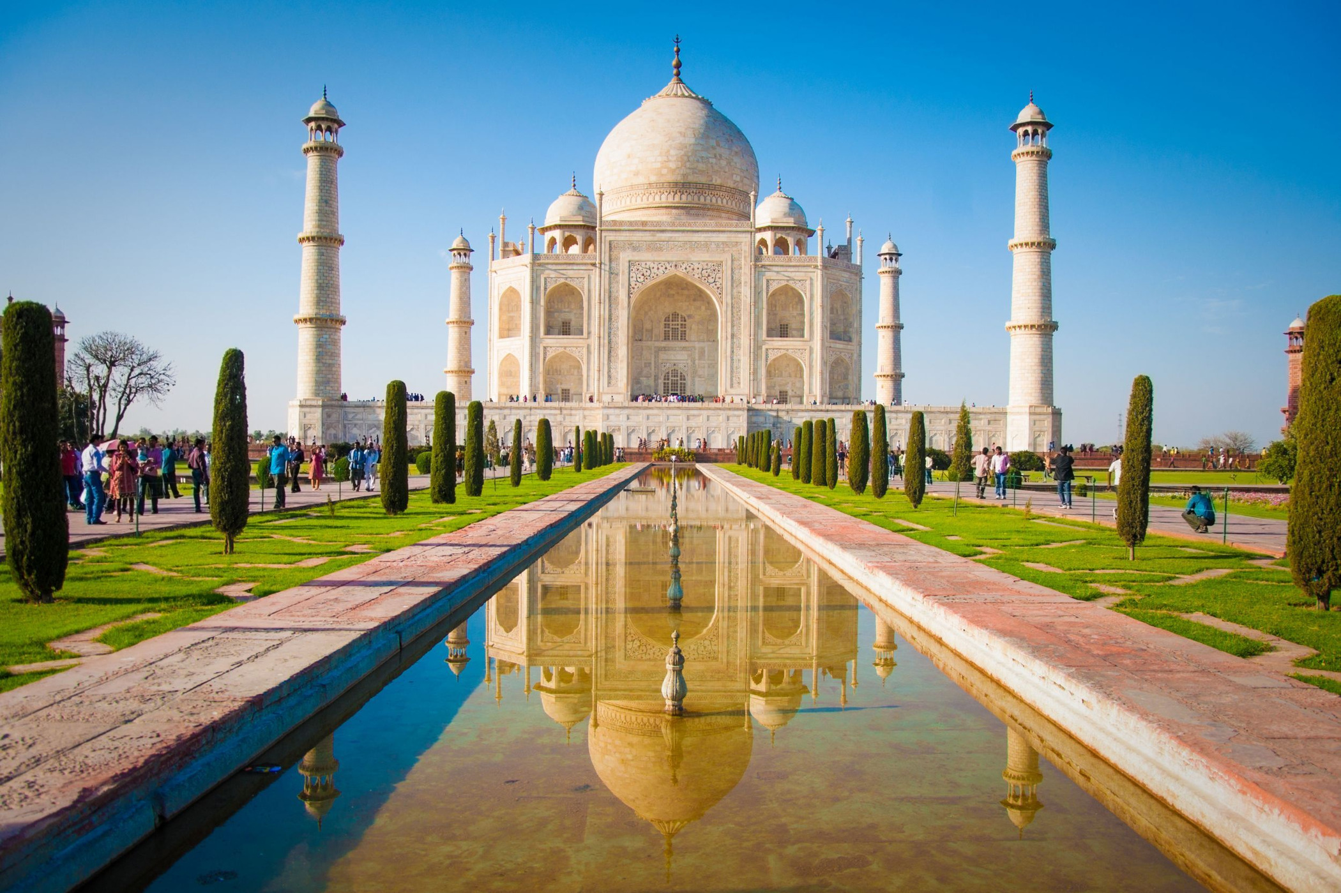
Шедевр мусульманской архитектуры в Индии мавзолей Тадж-Махал (что означает «Венец Дворца») был построен в Агре по приказу Шаха Джахана для погребения любимой жены (1632 - 1653 г.).
100ballnik.com

Slide 17
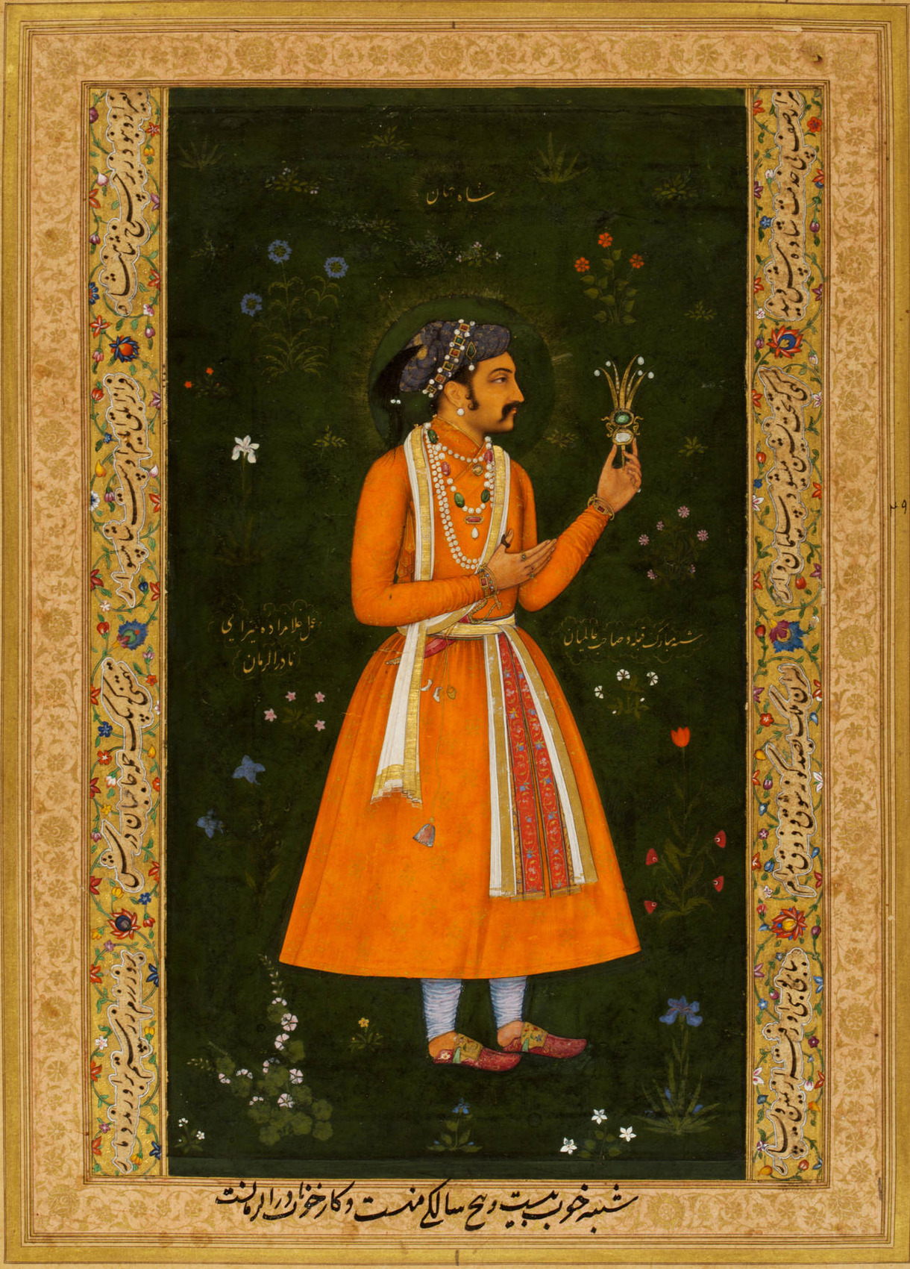
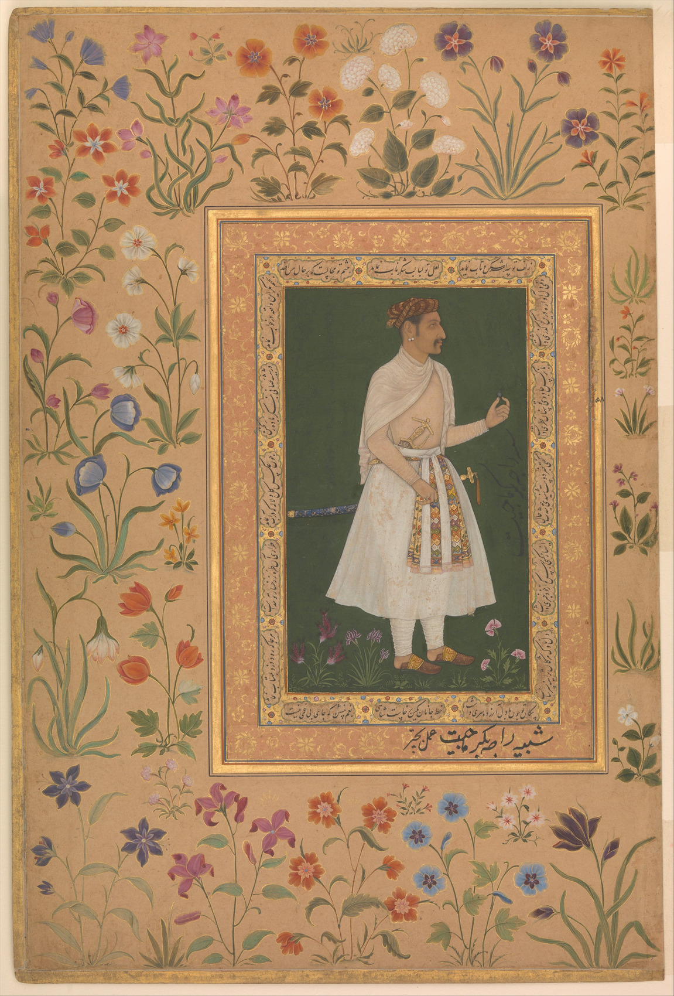
Абу-ль-Хасан и Бичитр, писали портреты императоров, на их миниатюрах предстают жизнь двора, военные походы, сцены охоты.
100ballnik.com

Slide 18
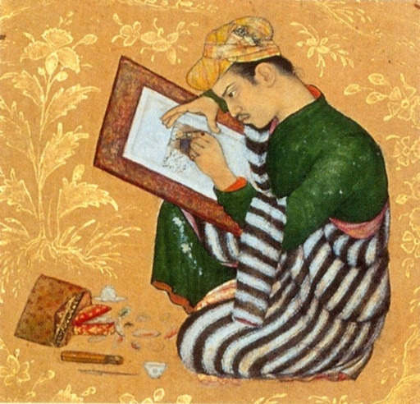
Абу-ль-Хасан и Бичитр, писали портреты императоров, на их миниатюрах предстают жизнь двора, военные походы, сцены охоты.
100ballnik.com

Slide 19
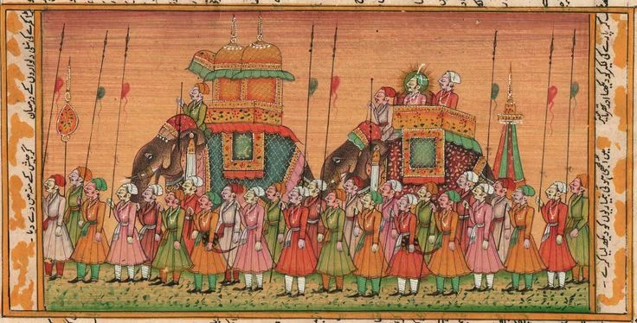
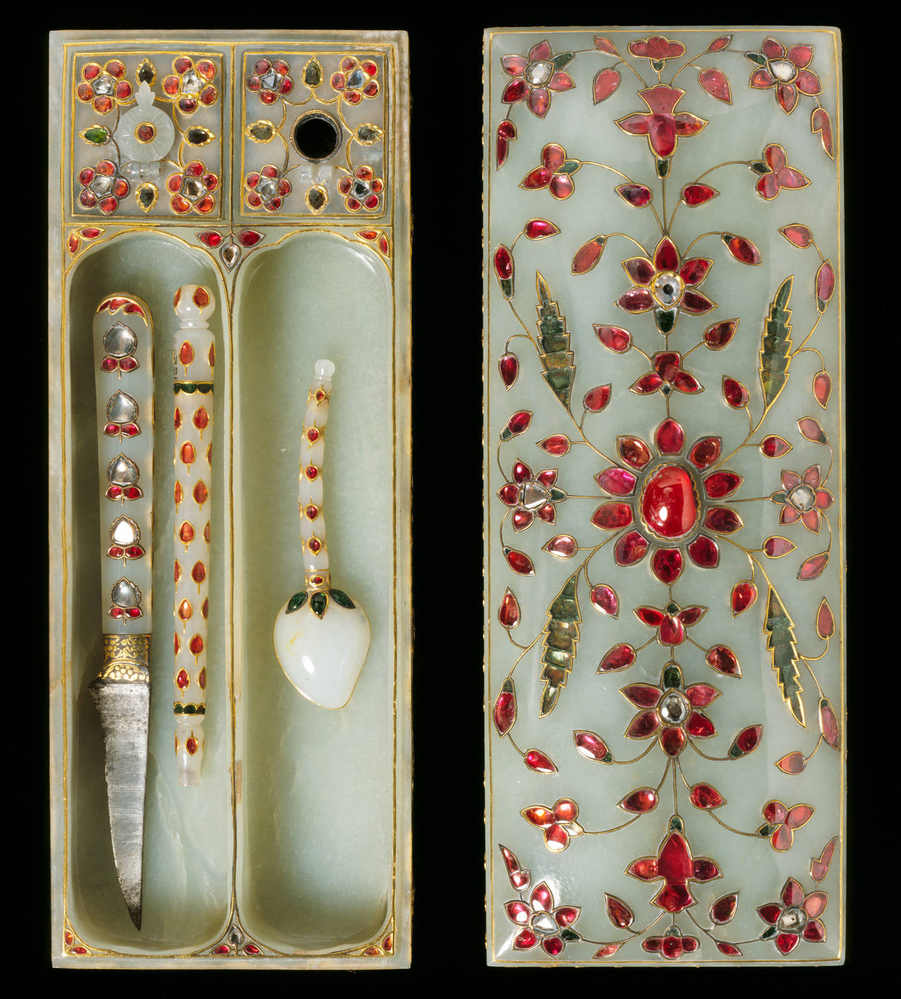
Развитие могольской миниатюры.
Стиль возник под влиянием миниатюры Ирана и Средней Азии, с использованием местной традиции религиозной живописи индуизма и буддизма, а также при воздействии европейской живописи и графики.
100ballnik.com

Slide 20
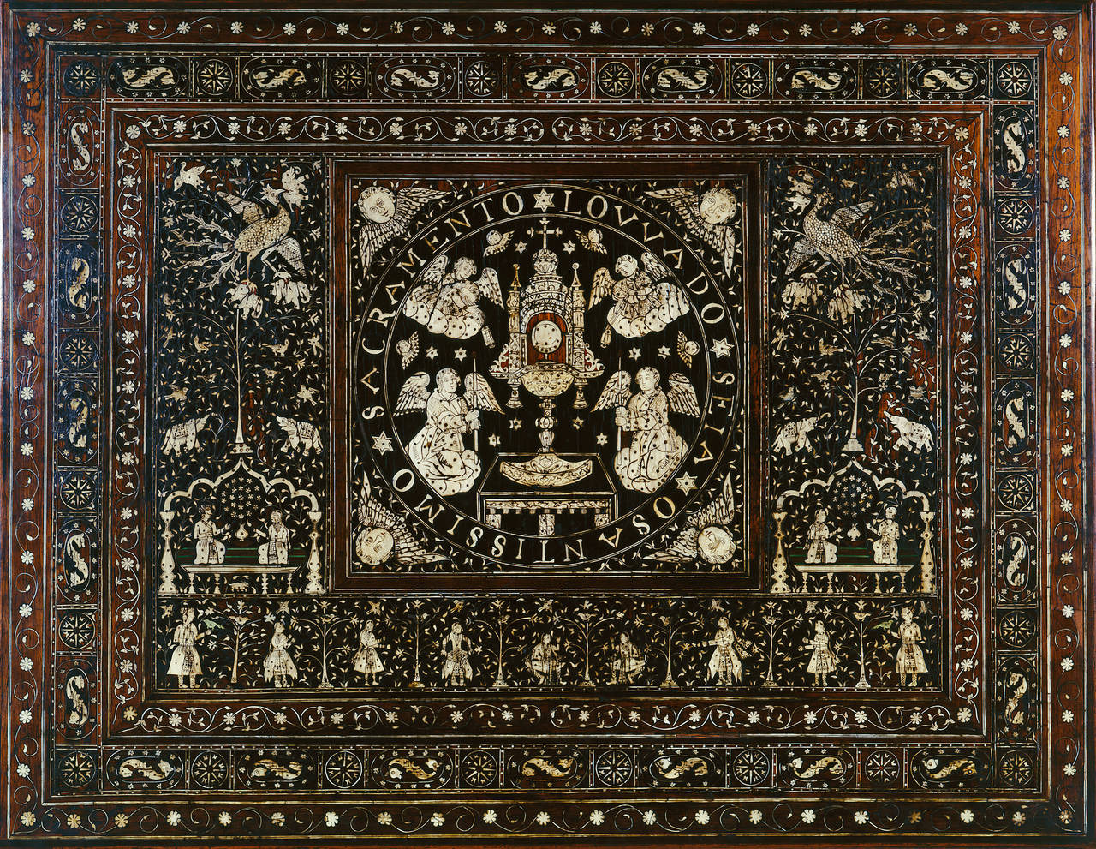
4. Европейцы в Индии
XVI век – начало проникновения европейцев в Индию:
португальцы,
голландцы,
французы,
англичане.
Вывоз пряностей.
1757 г. – начало британского господства в Индии.
1600 г. – основание Ост-индской компании.
100ballnik.com

Slide 21
Подведем итоги
В XVI—XVII вв. возникла, достигла расцвета и пришла в упадок империя Великих Моголов.
Её расцвет связан с политикой веротерпимости, которую проводил Акбар, в то время как религиозный фанатизм его правнука Аурангзеба способствовал упадку империи.
Всё это происходило на фоне проникновения в Индию европейцев - сначала португальцев, затем голландцев, англичан и французов.
Их влияние постепенно возрастало.
100ballnik.com

Slide 22
Мир
1526 г.
— завоевание Бабуром Делийского султаната
1556—1605 гг.
— правление падишаха Акбара
1632—1653 гг.
— строительство Тадж-Махала
1658—1707 гг.
— правление падишаха Аурангзеба
100ballnik.com

Slide 23
Россия
1584—1598 гг.
1667—1671 гг.
1682—1725 гг.
— правление царя Фёдора Ивановича
— строительство деревянного дворца Алексея Михайловича в Коломенском
— правление царя Петра I
100ballnik.com

